Slide 1
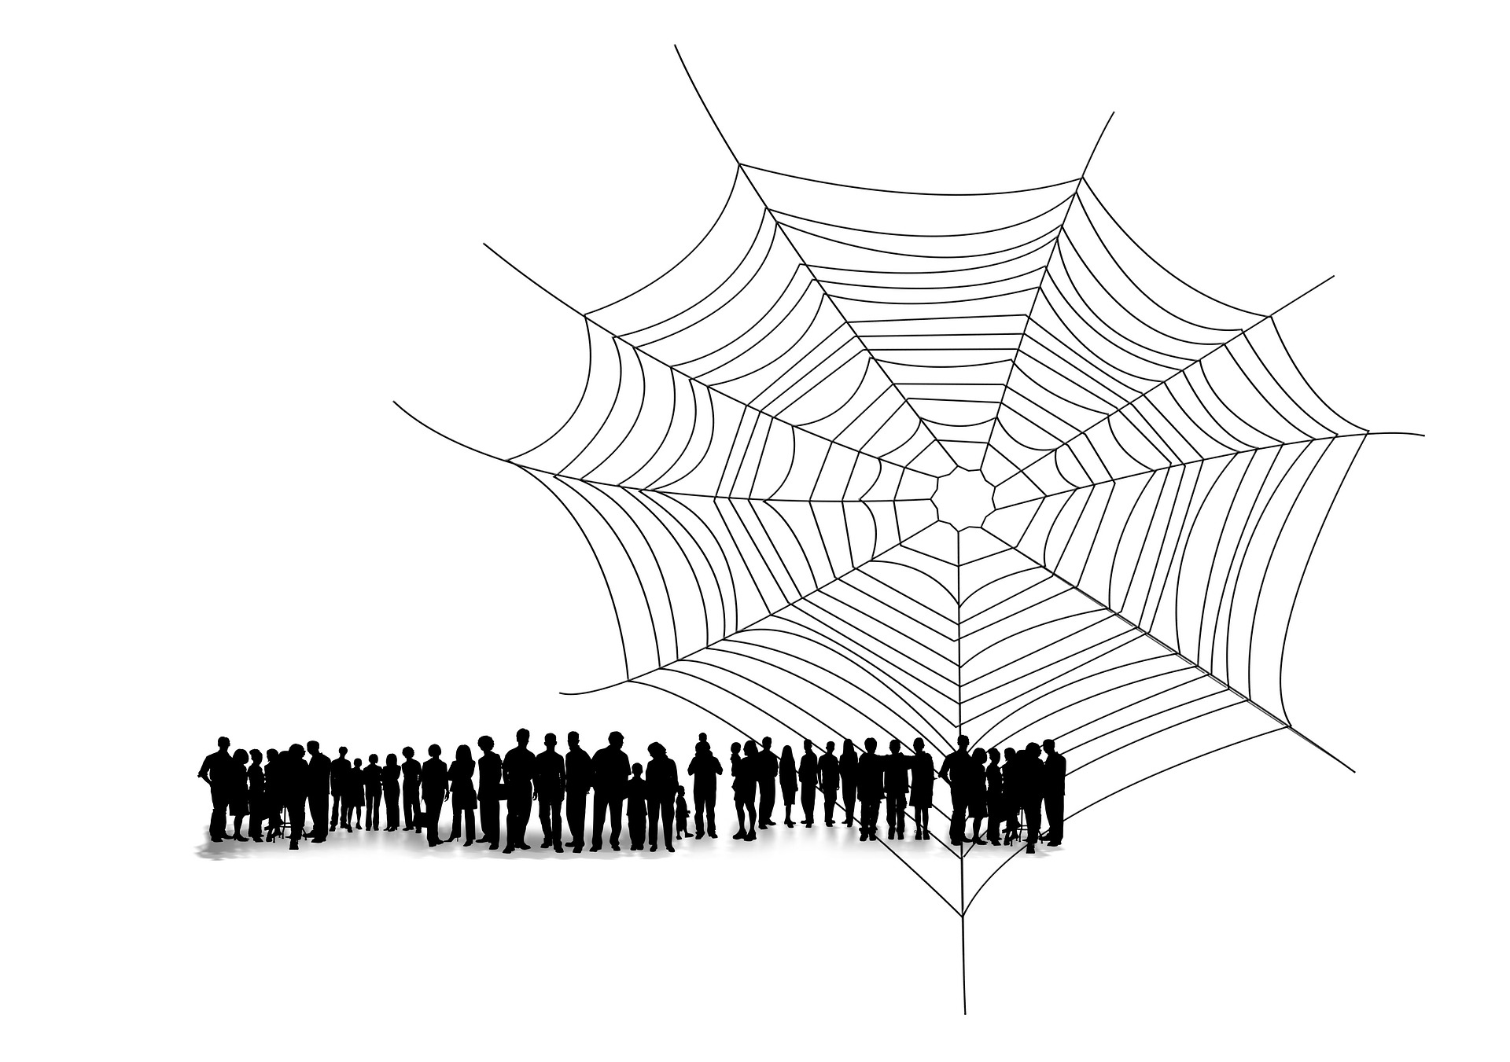
HoNos Autopercibida en TAC Hacia los Planes Compartidos en TMG
Rubén Touzón López de Armentia
Ana Uriarte García
Melba Martín Ruíz
Sara García Álava
TAC de Bilbao
Bizkaiko Osasun Mentaleko Sarea
Red de Salud Mental de Bizkaia
Antecedentes
Modelo de recuperación: incorporar las opiniones y valores de los pacientes a su proceso
Pilotaje de Planes Compartidos en HD de Garamendi y HD de Las Arenas:
Encuesta previa en HD de Basauri.
Documento basado en otro previo desarrollado en Nueva Zelanda.
Pilotaje en 21 pacientes de Folleto explicativo, HoNos autopercibida (auto o heteroaplicada) y PAI.

Slide 2
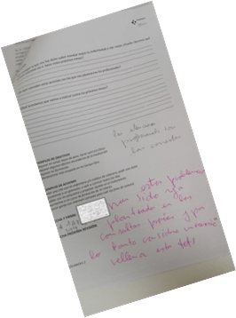
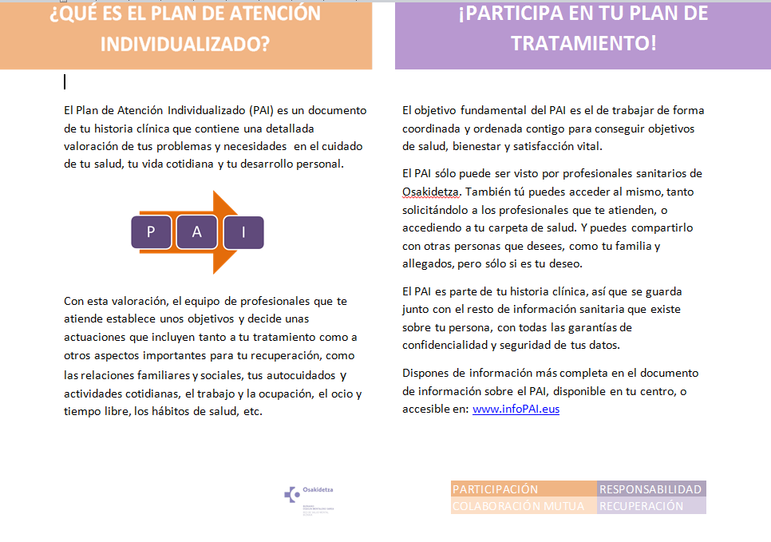
Documento utilizado
16 páginas divididas en:
Introducción explicativa: 1 página
Primera parte (auto o heteroaplicada): HoNos autopercibido
12 páginas; 1 ítem en cada página
Segunda parte (heteroaplicada): Planificación y voluntades anticipadas:
3 páginas; Entrevista cualitativa que comprende:
Afrontamiento de la crisis y recaídas. Aporta información cualitativa sobre las voluntades psiquiátricas anticipadas.
Proceso de recuperación.
Objetivos y acciones.
Resumen final cotejado con equipo.
Fecha y firma, y fecha prevista de revisión.
2
Bizkaiko Osasun Mentaleko Sarea / Red de Salud Mental de Bizkaia

Slide 3
Metodología
Criterio de selección: aceptación por parte del paciente
Criterios de exclusión: nula conciencia + escaso enganche ó psicopatología florida
Se seleccionaron 14 pacientes de TAC:
12 hombres/2 mujeres,
8 esquiz., 3 esquizoafec., 2 TAB y 1 T. psicótico no espec.
5 pacientes no salen de casa.
Autoaplicada (5) vs heteroaplicada (9)
Comparación HoNos autopercibida vs HoNos profesionales

Slide 4
Resultados
Autolesiones
Ideas delirantes
o alucinaciones
Autonomía
Relaciones

Slide 5
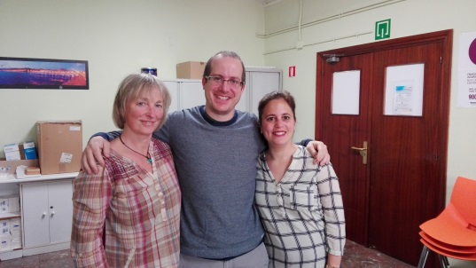
Conclusiones
Gracias!
Los profesionales probablemente minusvaloramos el riesgo de autolesiones
Importante dialogar con el paciente sobre los síntomas productivos, las relaciones y la autonomía para:
Mejorar la conciencia de enfermedad
Motivar para el cambio: mejora de la red social y de las capacidades en las actividades de la vida diaria
Ajustar los objetivos a las expectativas y realidades de los pacientes

